Slide 1
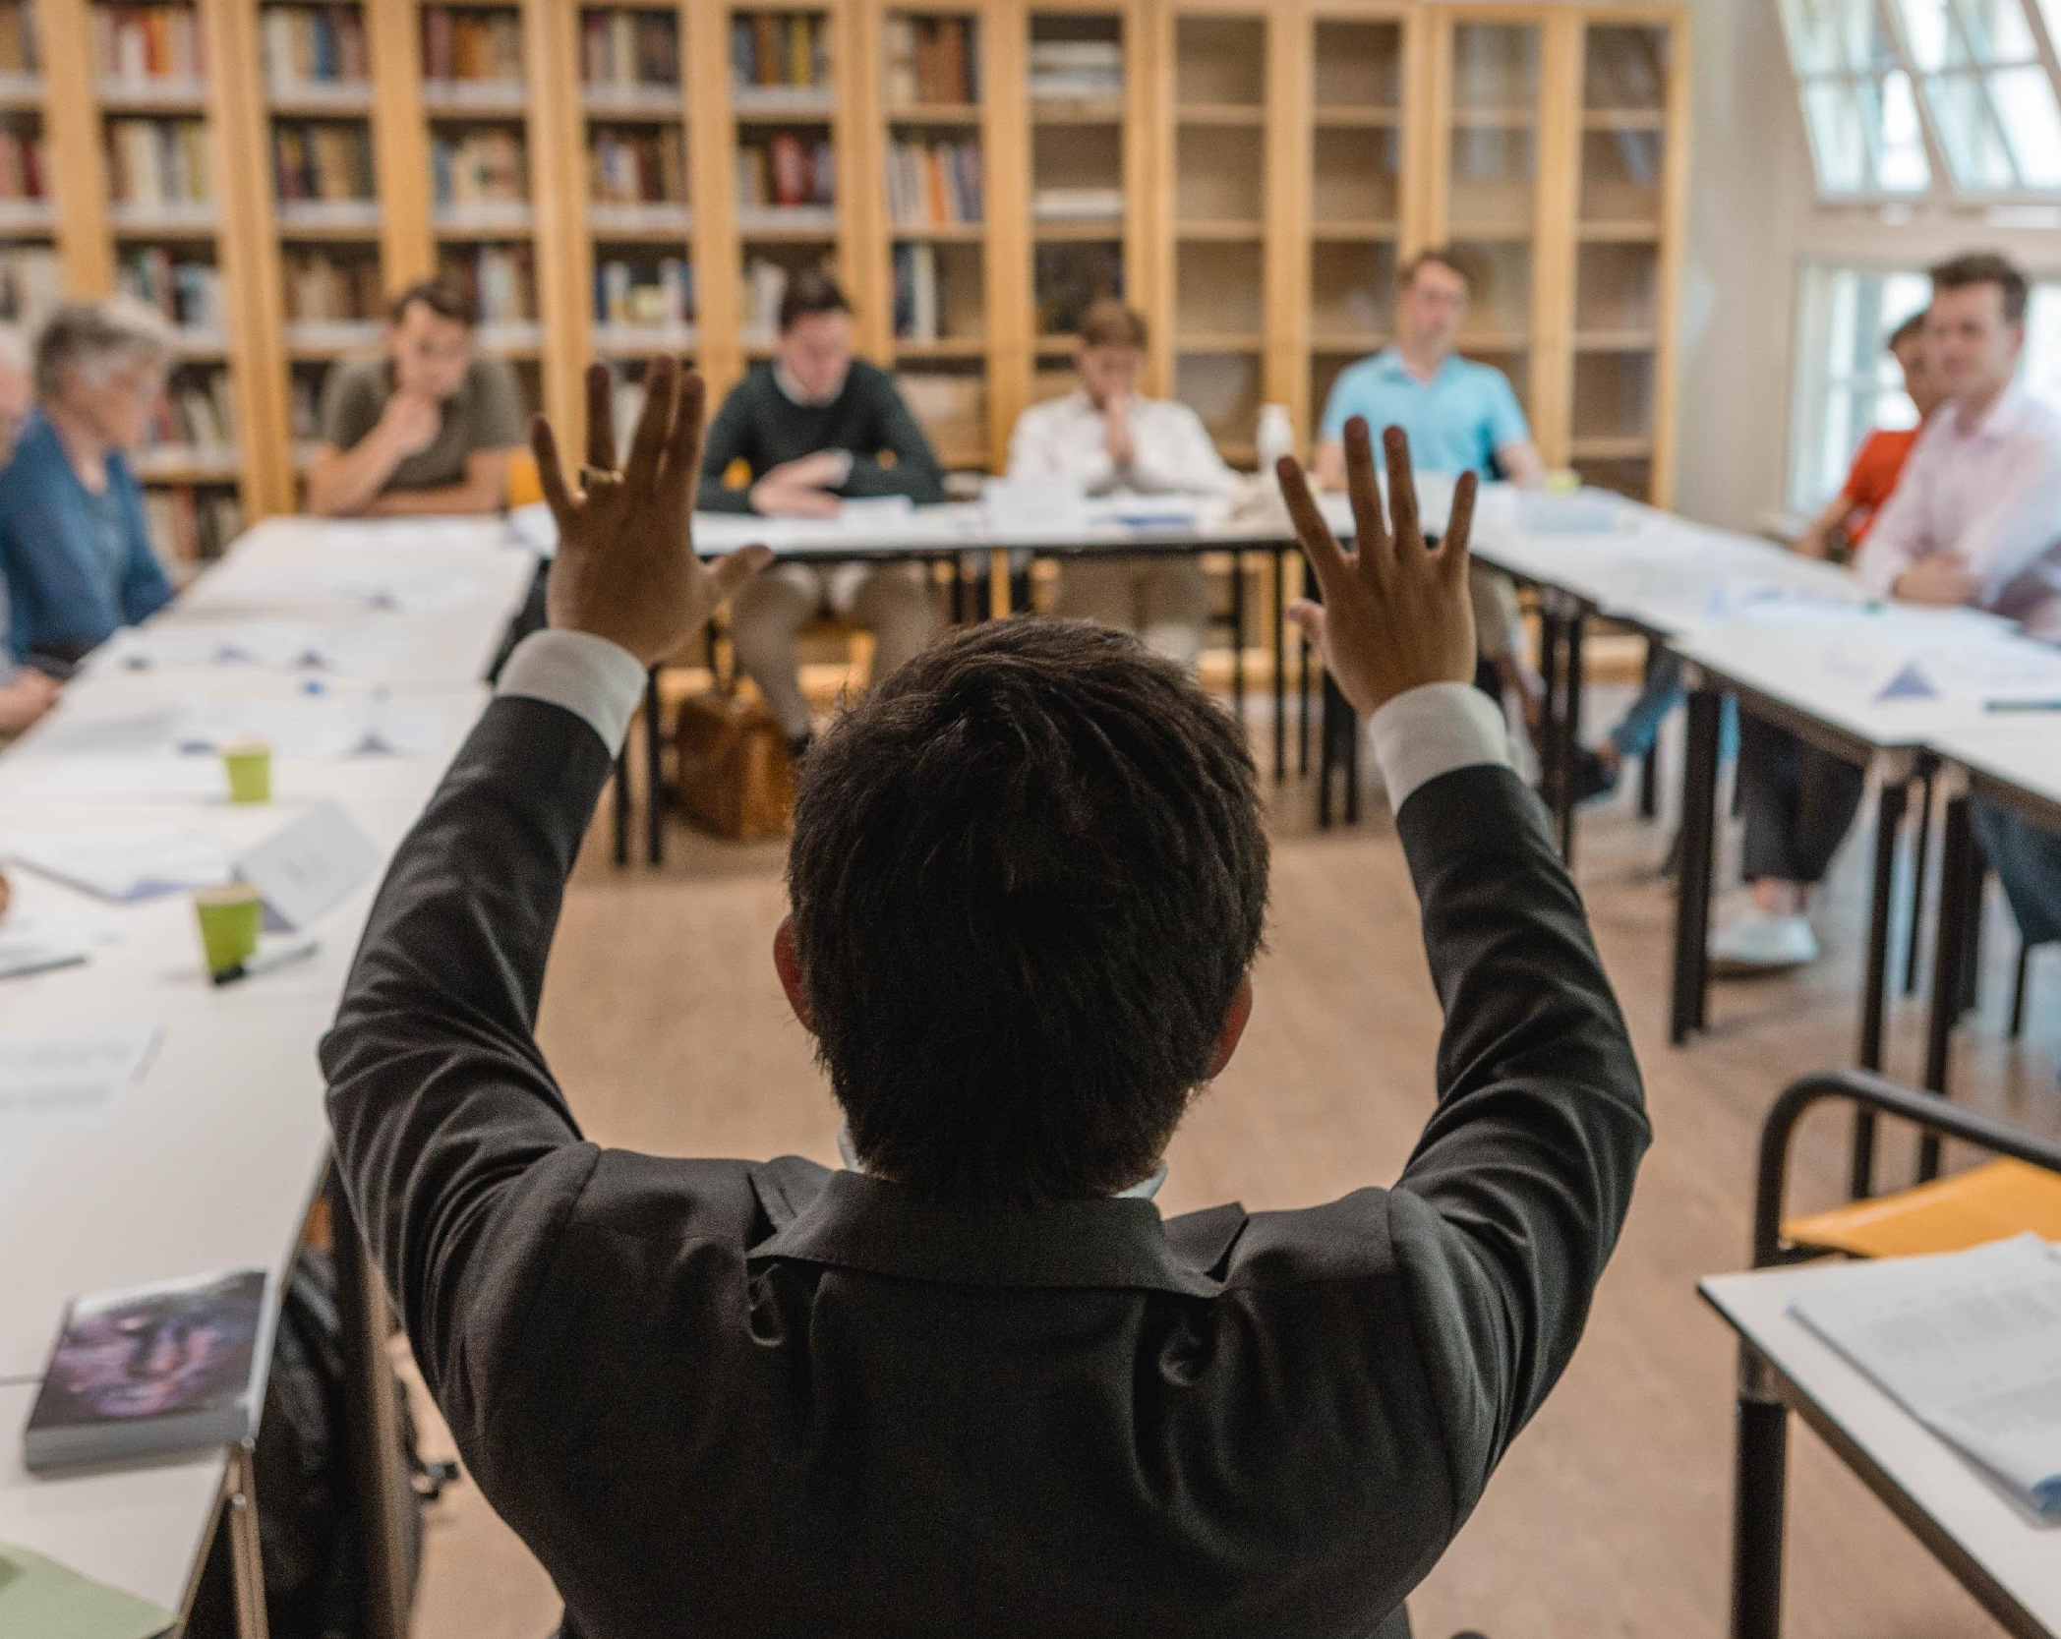

Stichting
Landmerk
Jaarverslag 2024

Slide 2

Jaarverslag 2024
In 2024 hebben in totaal ongeveer 750 cursisten onderwijs genoten van Stichting Landmerk. Hiervan waren er 525 scholier en 225 student. We hebben in totaal 73 beurzen uitgekeerd. In bijgaand jaarverslag vindt u een beknopt overzicht van onze activiteiten in 2024.

Slide 3

Onderwijs op scholen
Onderwijs op scholen
Retorica op Scholen
Ook in 2024 heeft Landmerk weer een groot aantal scholen mogen bezoeken om filosofie- en retoricacolleges te verzorgen. Voorbeelden van middelbare scholen waar we in 2024 hebben lesgegeven, zijn: het Pieter Zandt College in Kampen, het Baarnsch Lyceum, de Johan de Witt Scholengroep en de Christelijke Scholengemeenschap Groningen.
Namens de Universiteit Leiden gaven we de PRE-University class ‘Recht, retorica en democratie’ aan scholieren van een groot aantal middelbare scholen uit de regio Leiden, die willen ‘proeven’ aan de universiteit. In de eerste twee weken gaven Willianne en Tamme colleges over filosofie aan alle leerlingen samen. In de zeven daaropvolgende weken gingen zes docenten-in-opleiding met ieder ongeveer acht leerlingen aan de slag met vraagstukken over recht, retorica en politiek aan de hand van een zelfgekozen filosofisch werk. Daarnaast gaven we een collegereeks van een maand over Business Ethics op Nyenrode Business Universiteit. Verder werden er retoricaworkshops gegeven bij de jongerendenktank West Wing van het ministerie van Buitenlandse Zaken.
In totaal zijn via onze programma’s op scholen en universiteiten zo’n 750 scholieren en studenten in aanraking gekomen met ons onderwijs.

Slide 4

Docentenopleiding
Docentenopleiding
Docenten-in-opleiding
In september 2024 startte de zesde jaargang van het doorlopende programma voor docenten-in-opleiding. Elke maandag komt de groep van docenten-in-opleiding in Utrecht bijeen voor anderhalf uur zelfstudie, een college filosofie, een gezamenlijke lunch, een middagcollege literatuur en didactiek, en een afsluitende borrel. De filosofische colleges gingen over onde rmeer over Newman, Strauss en de Bijbel. In de middagcolleges werd Engelstalige literatuur behandeld, waaronder Chaucer en Shakespeare en kregen de docenten-in-opleiding ook de kans om zelf lessen te verzorgen over denkers als Nietzsche en Bertrand Russell. De docenten-in-opleiding zijn gedurende het jaar actief geweest bij verscheidene Landmerkcursussen voor scholieren en studenten. Een aantal docenten-in-opleiding bezocht de zomerschool ‘Classical Education’ van de University of Dallas op hun campus te Rome. Colleges van topdocenten, rondleidingen door de stad en ontmoetingen met fellow teachers droegen bij aan hun ontwikkeling tot Landmerkdocent.

Slide 5

Honoursprogramma’s
Honoursprogramma’s en studiereizen
Retorica & diplomatie (scholieren)
Deze cursus werd in 2024 voor het eerst georganiseerd. Tijdens de 8-weekse cursus behandelden Imre en Floris een aantal onderwerpen uit de wereld van de internationale betrekkingen. Aan de hand van casussen doken de leerlingen dieper in de politiek en diplomatie. Gastsprekers uit het werkveld konden de ervaring uit de praktijk verder duiden.
Retorica & Politiek (scholieren)
In december 2024 is de cursus Retorica & Politiek voor scholieren van start gegaan. Een groep scholieren verdiept zich tijdens deze cursus in enkele grote vraagstukken uit de Nederlandse politieke geschiedenis en leert een betere spreker worden aan de hand van retoricaonderwijs. Iedere week zijn de leerlingen te gast bij een andere locatie en spreker. De cursus werd afgetrapt met een ontmoeting met Diederik Boomsma, Tweede Kamerlid van NSC en lid van de Raad van Toezicht van Stichting Landmerk.

Slide 6
Studiereizen (scholieren)
Honoursprogramma’s en studiereizen
Landmerk Zomerschool (scholieren)
Op kasteel Amstenrade in Zuid-Limburg gaven Femke en Tom de vierde editie van de Landmerk Zomerschool. Hier werden we zeer gastvrij ontvangen door Leila en Henri van Lidth de Jeude en hun gezin. De leerlingen bogen zich samen met de docenten over de Alkibiades van Plato en Shakespeares Hamlet. Naast de lessen was er tijd voor sport, spel en wandelingen door de prachtige omgeving van het kasteel.
Retorica in Rome (scholieren)
In september 2024 gingen Imre en Maria Teresa met een groep van elf leerlingen gedurende een week naar Rome. In de ochtenden gaf Imre colleges over Cicero en Maria Teresa over Shakespeare. In de middag voerden de leerlingen speeches op prachtige locaties in de binnenstad, zoals het Capitool en het Forum Romanum. Verder waren er ontmoetingen met inspirerende gastsprekers: correspondent van De Telegraaf Maarten van Aalderen en Gesine Doop van het World Food Programme. De avonden waren gevuld met ontspannen activiteiten zoals theater, spel en een voetbalwedstrijd.

Slide 7
Studiereizen (studenten)
Retorica in Rome (studenten)
In januari 2024 trokken Niko en Willianne naar Rome om in het CIAM
zich met een groep studenten bezig te houden met retorica en filosofie.
Niko behandelde Protagoras van Plato en Willianne besprak Julius Caesar van Shakespeare. Net als bij de leerlingenreis konden de studenten ook kennis maken met gastsprekers. Desalniettemin bleef er genoeg tijd over voor de studenten om zich te laven aan de Italiaanse keuken en de schoonheid van Rome.
Filosoferen in Florence (studenten)
In 2024 reisden we naar Florence om met een groep gemotiveerde studenten meer te leren over filosofie en literatuur. Niko las een dialoog van Plato, en de studenten maakten onder leiding van Everard van Weede kennis met Florence als kunststad. Het stadsbeeld met de koepel van Brunelleschi bood de perfecte achtergrond voor bespiegelingen over het goede, het ware en het schone.
Studeren aan de Seine (studenten)
In 2024 ging Landmerk voor de tweede keer naar Parijs. Femke en Jordi verzorgden respectievelijk lessen over de Émile van Rousseau en Racines tragedie Phèdre. De twaalf studenten bogen zich over onderwerpen als opvoeding en emoties. In de avond was er tijd voor ontmoetingen met mensen die wonen en werken in Parijs, onder wie de speechschrijver van president Macron.
Honoursprogramma’s en studiereizen

Slide 8

Overige activiteiten
Overige activiteiten
Aanstormende Denkers (voor scholieren en studenten)
Het programma Aanstormende Denkers kent twee varianten: een variant in Utrecht op de maandag en een online variant op de dinsdag. Dit programma is bedoeld voor leerlingen aan het eind van de middelbare school of beginnende studenten. Onder leiding van Niko Schonebaum lezen en bespreken de deelnemers iedere week een belangrijke tekst. Onder anderen Aristoteles, Plato en Shakespeare zijn al de revue gepasseerd.
Donkere dagen, lichte lessen (voor alle belangstellenden)
In de winter van 2024 hebben we weer vier gratis, online colleges verzorgd voor iedereen die daar belangstelling voor had, van oude bekenden tot mensen die kennis wilden maken met Landmerk. We lazen onder meer een stuk van Shakespeare en delen van de Federalist Papers.

Slide 9

Beurzen
Beurzen
Beurzen in 2024
Stichting Landmerk heeft in 2024 haar werkzaamheden uitgebreid met het verstrekken van beurzen aan studenten die elders dan bij Stichting Landmerk zich verder willen verdiepen in de liberal arts. In 2024 hebben wij reeds 73 beurzen verstrekt.

Slide 10
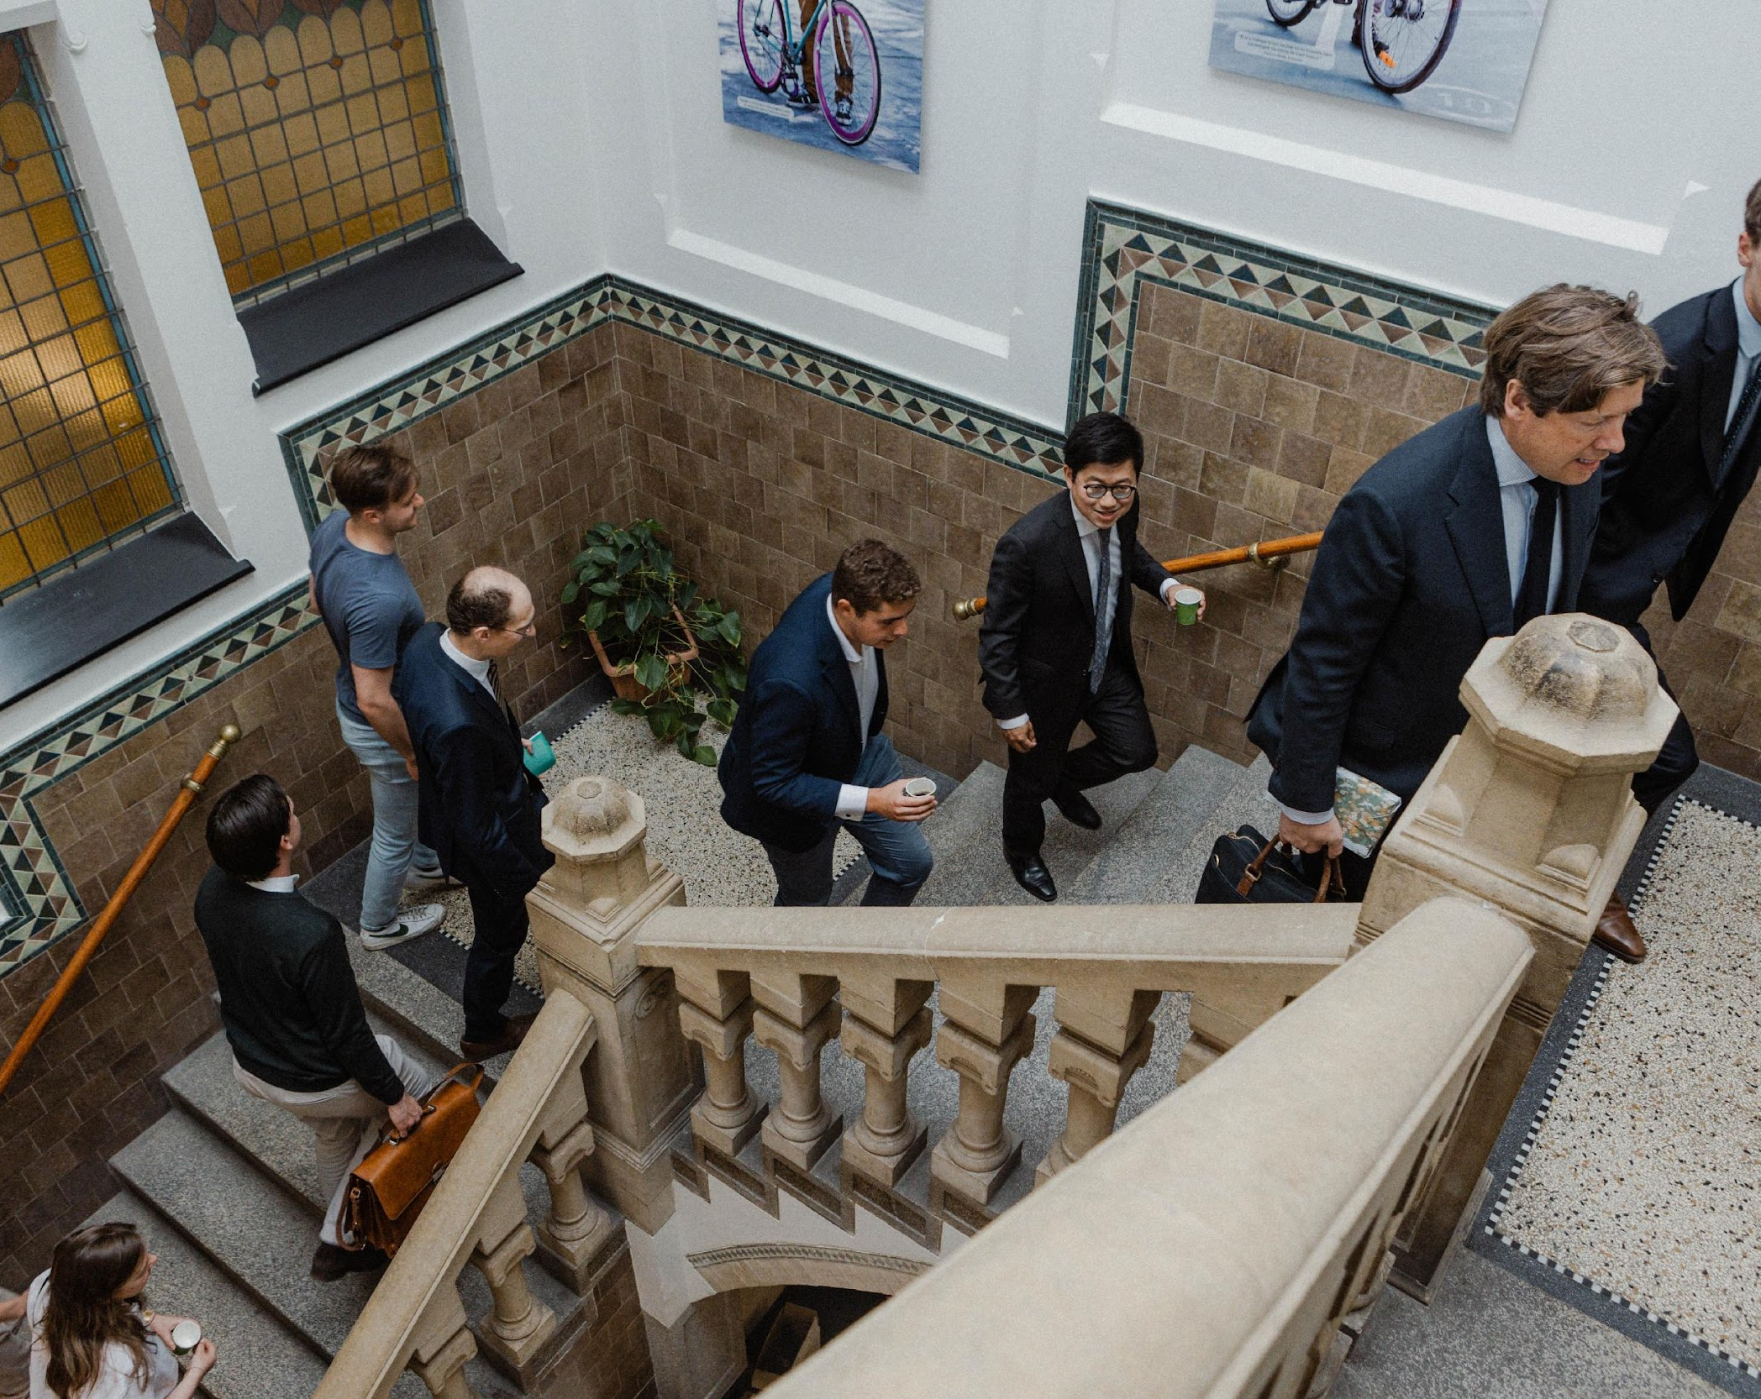



Contactgegevens
Opgericht in 2014
Zie www.landmerk.nl voor meer info
contact@landmerk.nl
KVK-nr: 66148766
RSIN: 856415911
IBAN: NL86 INGB 0007 3977 29

